Slide 1
Scan Conversion
Li Guiqing
South China University of Technology

Slide 2
Agenda
Scan conversion of line segments
  DDA algorithm
  Bresenham algorithm
Scan conversion of polygon
  Fill-area algorithms
  Scan-line polygon-fill algorithm
  (Textbook: Chap 3, section 3-5;
  chap 4, sections 4-10, 4-13)

Slide 3
Agenda
Scan conversion of line segments
  DDA algorithm
  Bresenham algorithm
Scan conversion of polygon
  Fill-area algorithms
  Scan-line polygon-fill algorithm
  (Textbook: Chap 3, section 3-5)

Slide 4
What is scan conversion(扫描转换)?
Scan conversion of a primitive (line, circle, polygon and so on)
  Find a finite point set which approximates the primitive optimally
  From a continuous primitive to the set of discrete pixels
  It is a sampling problem
Also named as Raster Graphics Algorithms

Slide 5
Example
Optimal
  Approx. error is minimal

Slide 6
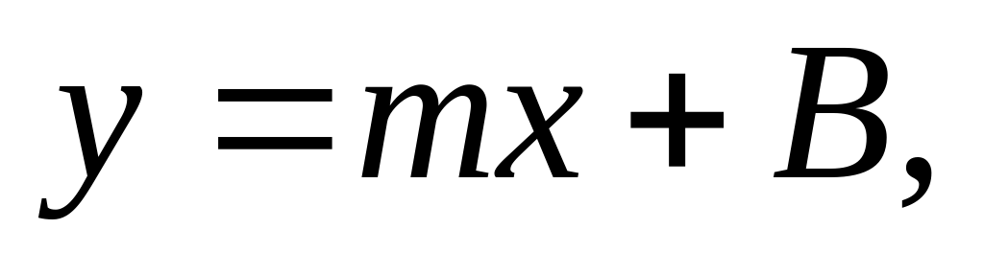
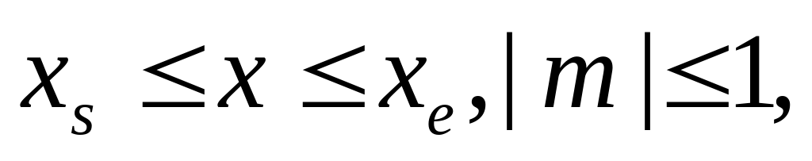
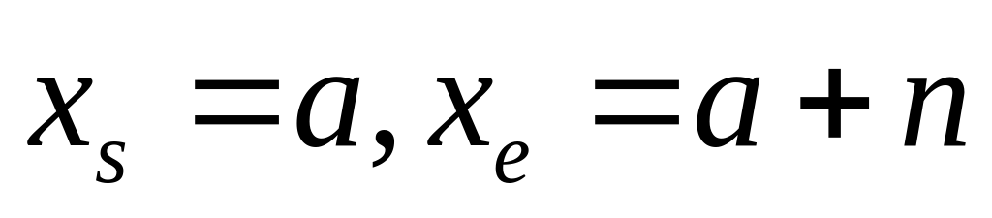
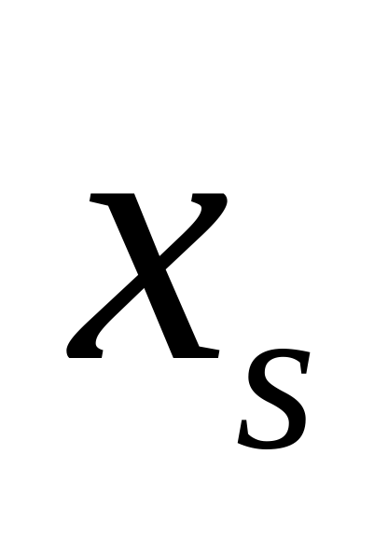
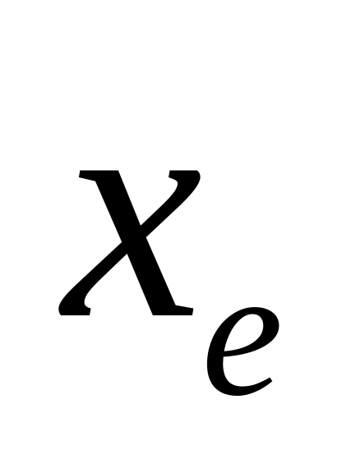
6.1 Line equation
are integers(整数), m is the slope of the line

Slide 7
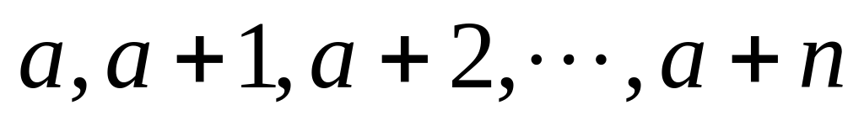
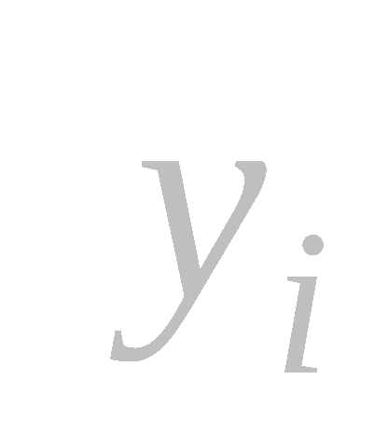
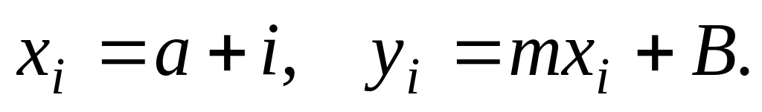
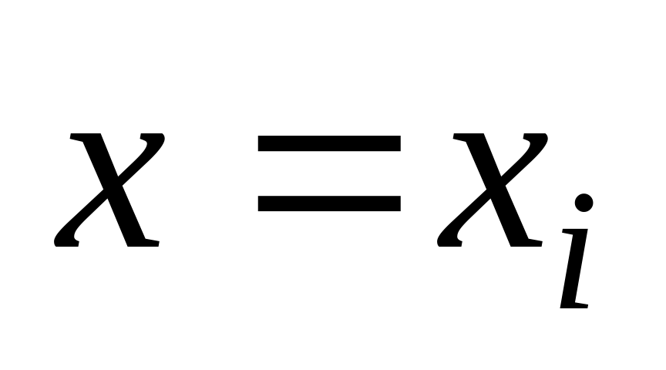
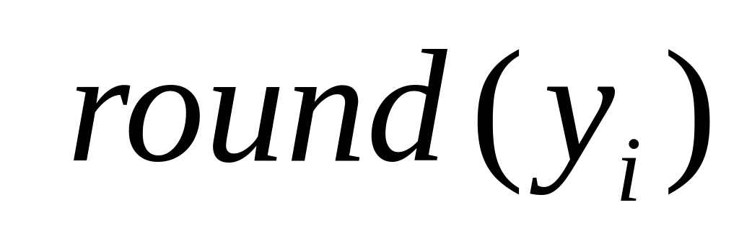
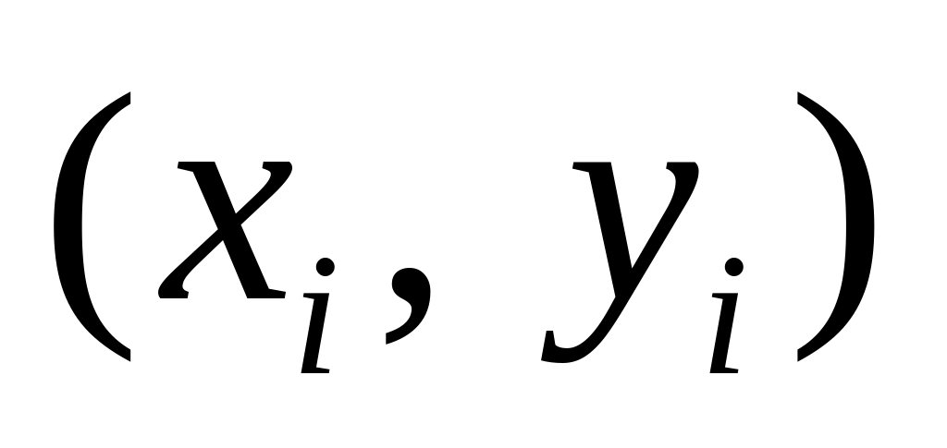
1 A naïve method
Let x take the following values
Denote the corresponding points on the line as
We can use ( , ) as the approximation of

Slide 8
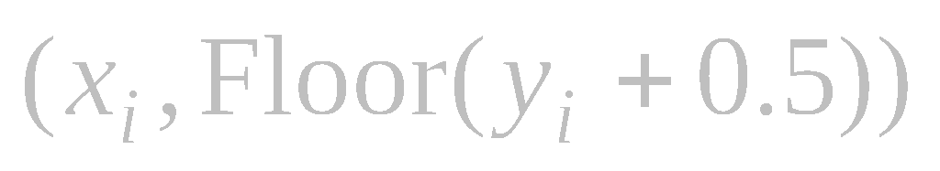
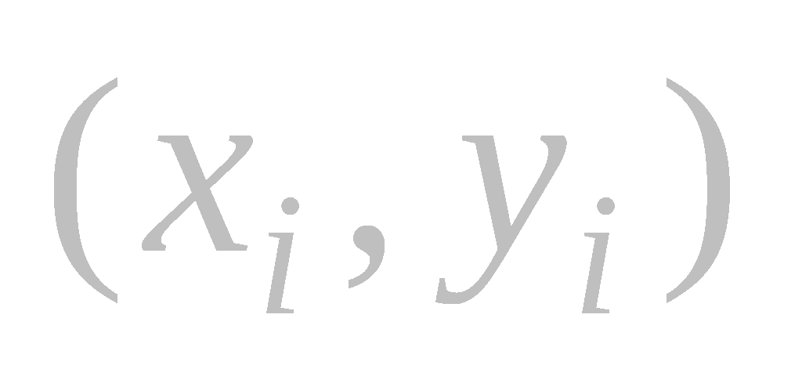
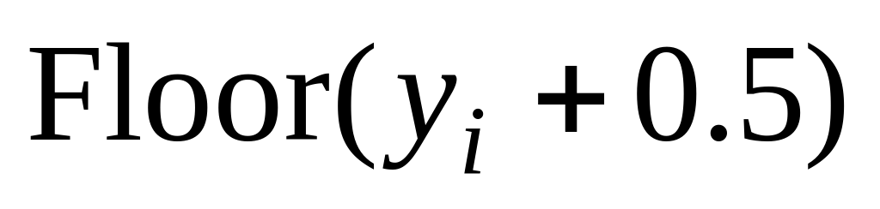
In the above example, we select the big red circle whose y coord. is

Slide 9
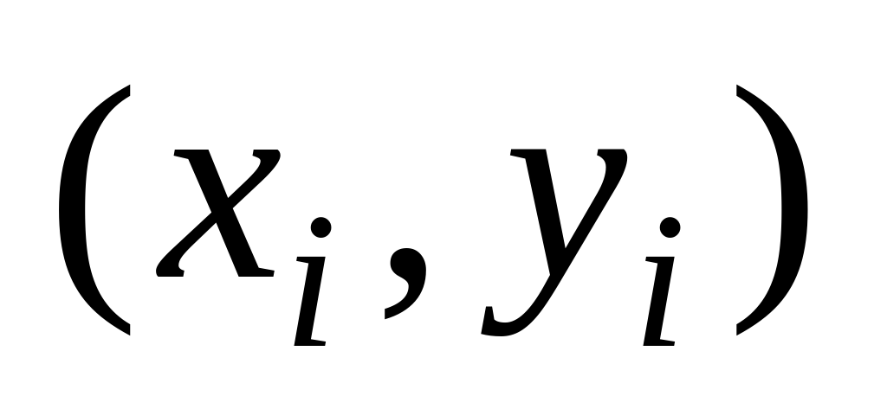
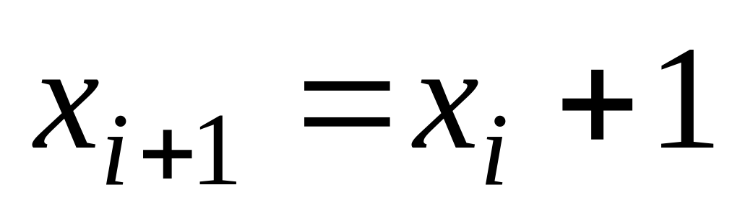
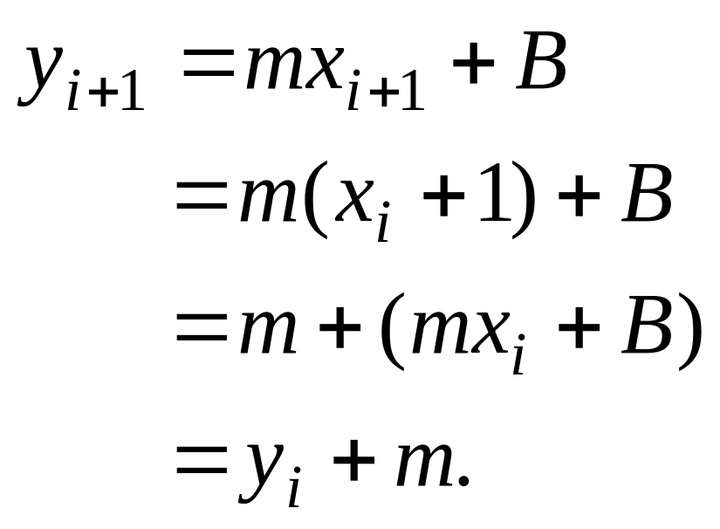
2 DDA (digital differential analyzer) (DDA算法)
Drawback of the naïve method: multiplication is required for evaluating
Actually yi+1 can be computed from yi

Slide 10
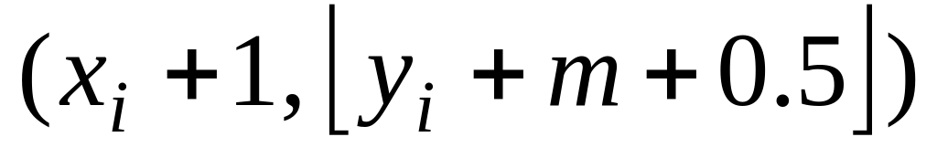
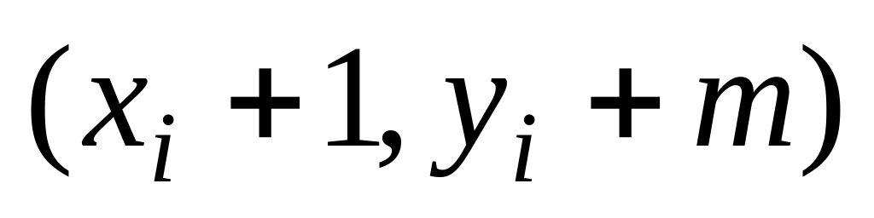
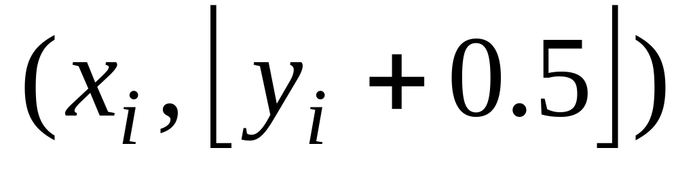
Illustration of the aforementioned analysis

Slide 11
A. DDA pseudo code
void lineDDA(int x0, int x1,int y0,int y1){
int dx = x1-x0, dy = y1-y0, step, k;
float xIncrement, yincrement, x = x0, y= y0;
if (fabs(dx) > fabs(dy)) //斜率绝对值小于1
step = dx;
else
step = dy;
xIncrement = (float)dx/step;
yIncrement = (float)dy/step;
for(k = 0; k <=step; k++){
setPixel(int(x+0.5), int(y+0.5), color); //写屏
x += xIncrement; y += yIncrement;
}
}
Opengl:glBegin(GL_POINTS);glVertex2();
glEnd();

Slide 12
B. OpenGL函数
glBegin(GL_POINTS);
for(k = 0; k <=step; k++){
glVertex2i(x,y);
x += xIncrement;
y += xIncrement;
}
glEnd();

Slide 13
Discussion
When the slope is greater than 1, we have to increase y each time
The implementation has considered both cases (abs(slope) ≤ 1, and abs(slope) >1)
When the slope is greater than 1, we have to increase y each time

Slide 14
3 Bresenham algorithm
In DDA, only yi is used to compute yi+1, the information for selecting the pixel is neglected
Bresenham algorithm employs the information to constrain the position of the next pixel

Slide 15
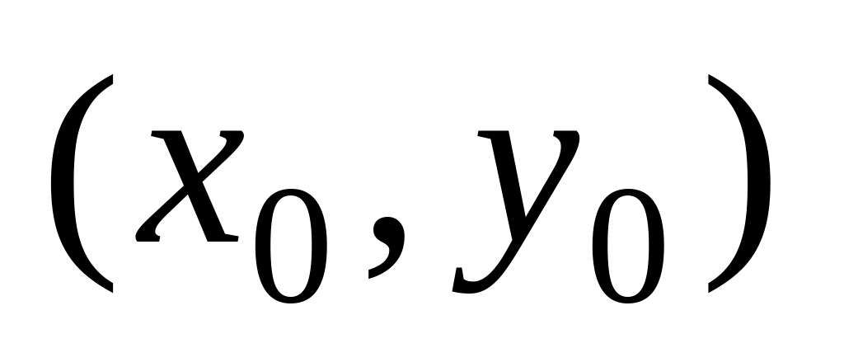
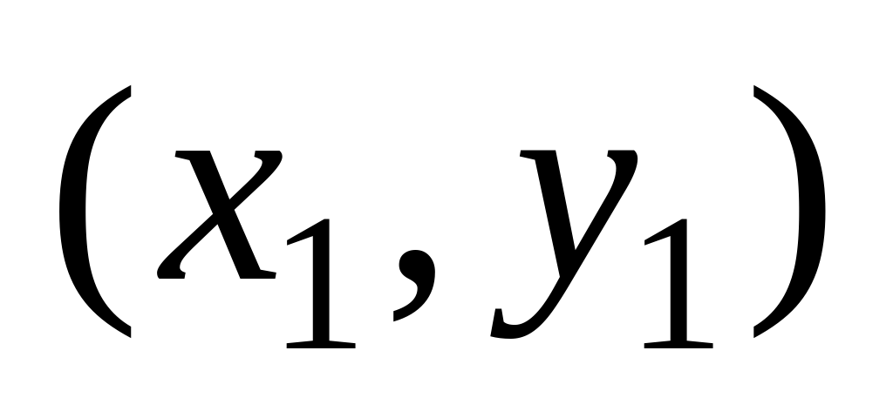
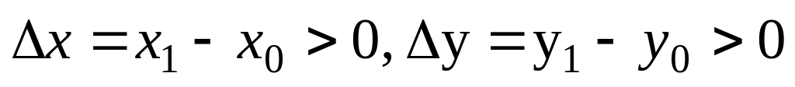
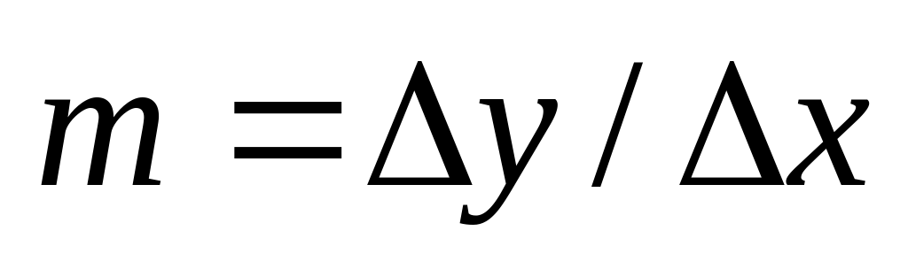
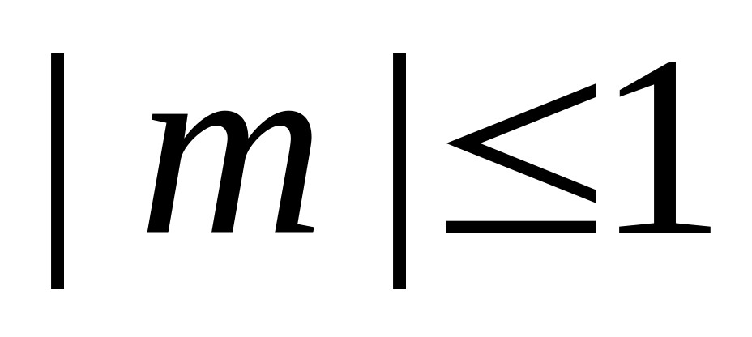
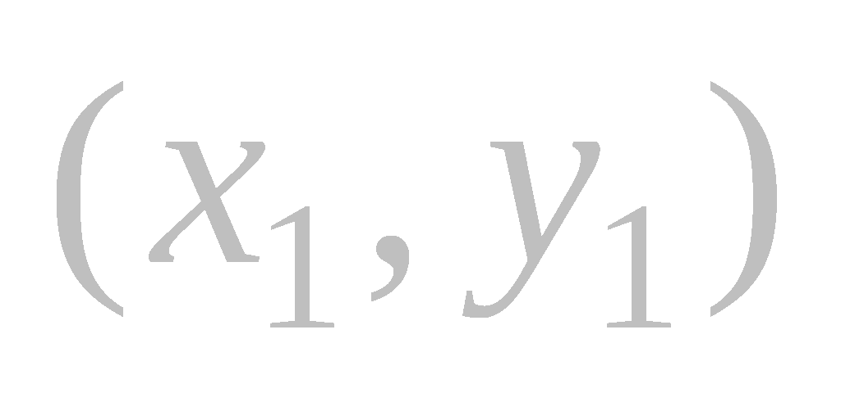
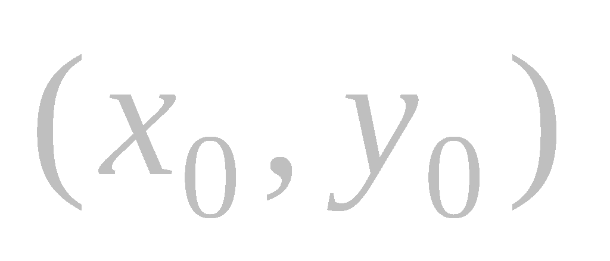
Notations(记号)
The line segment is from to
Denote
Assume that slope

Slide 16
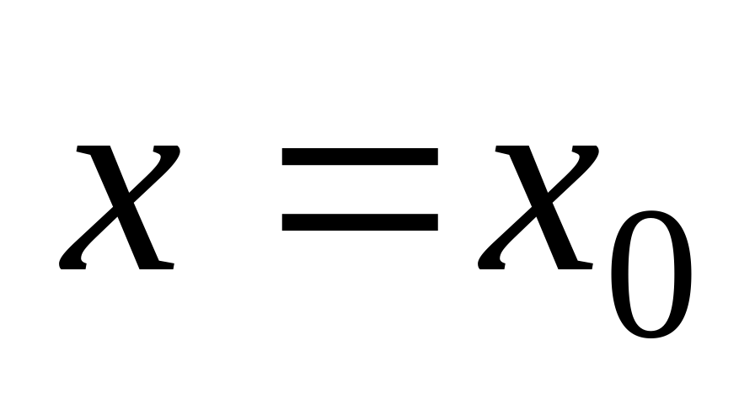
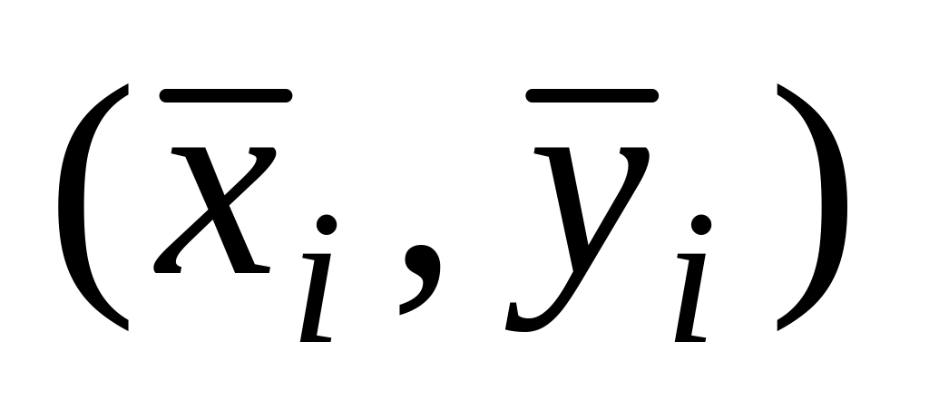
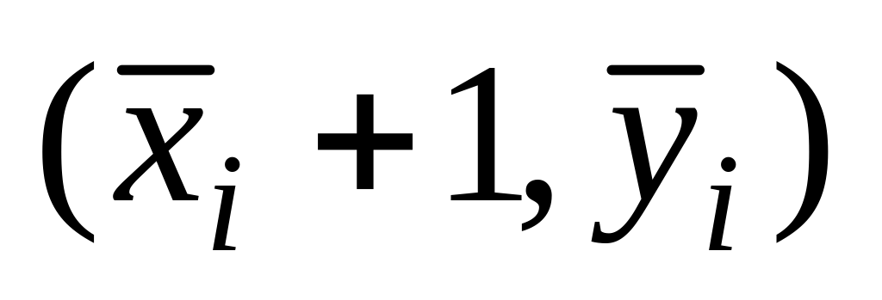
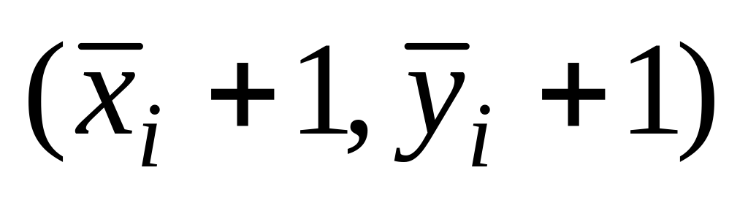
Like DDA algo., Bresenham Algorithm also starts from and increases x coord. by 1 each time
Suppose the i-th point is
Then the next point can only be one of the following two

Slide 17
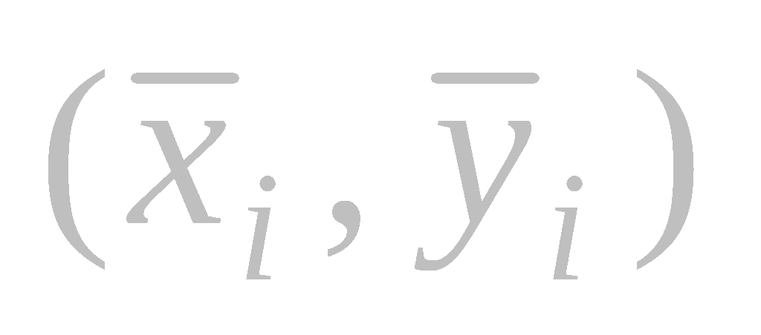
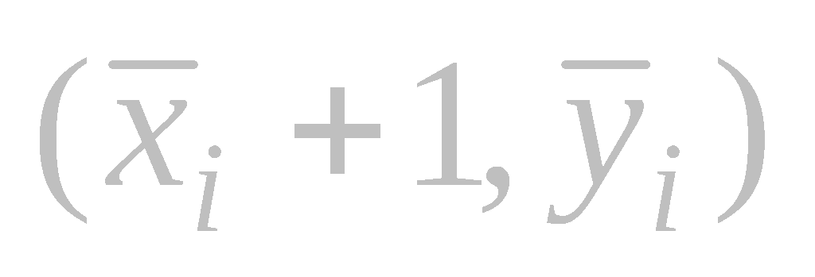
How to select the correct one?

Slide 18
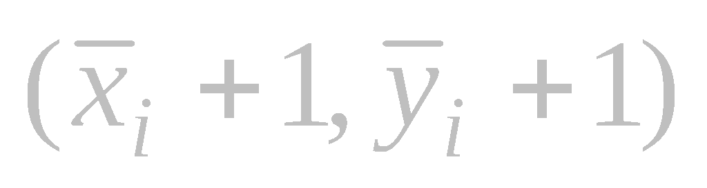
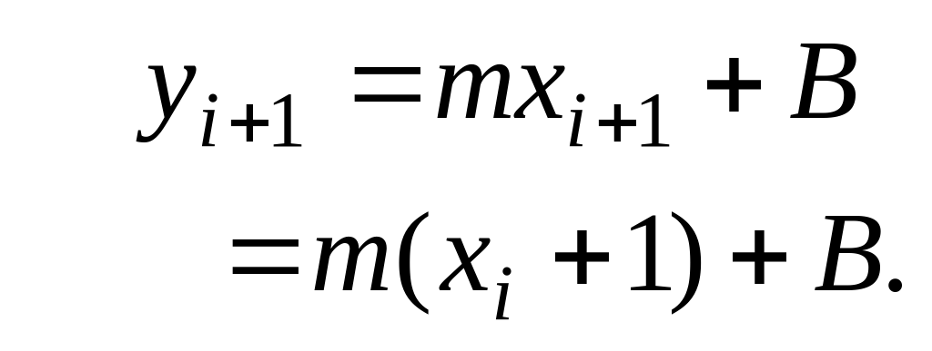
Criteria(判别标准)
We will choose one whose distance to the following intersection is shorter

Slide 19
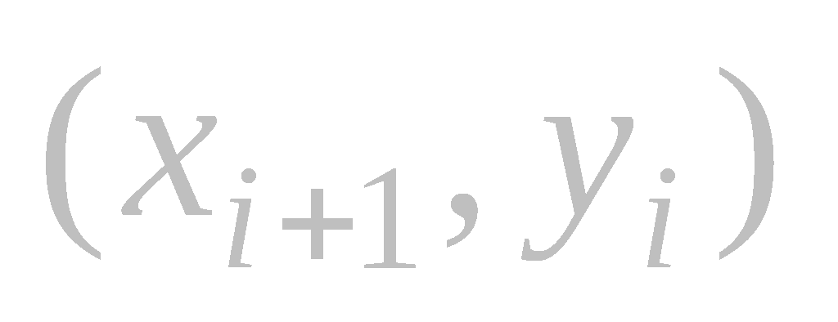
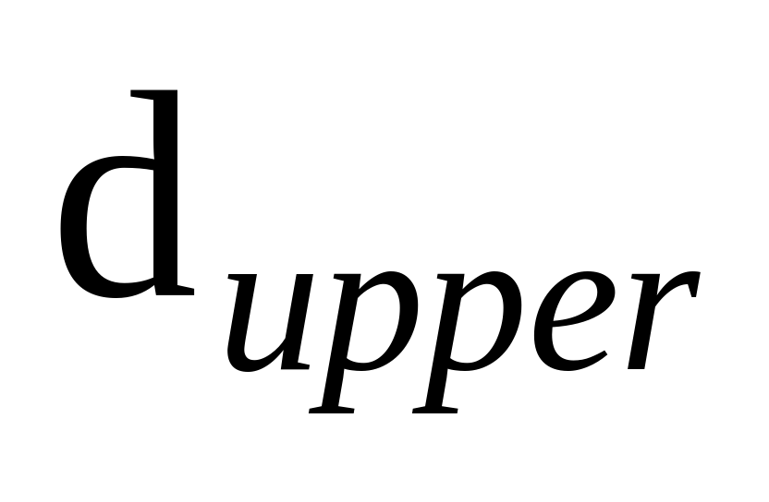
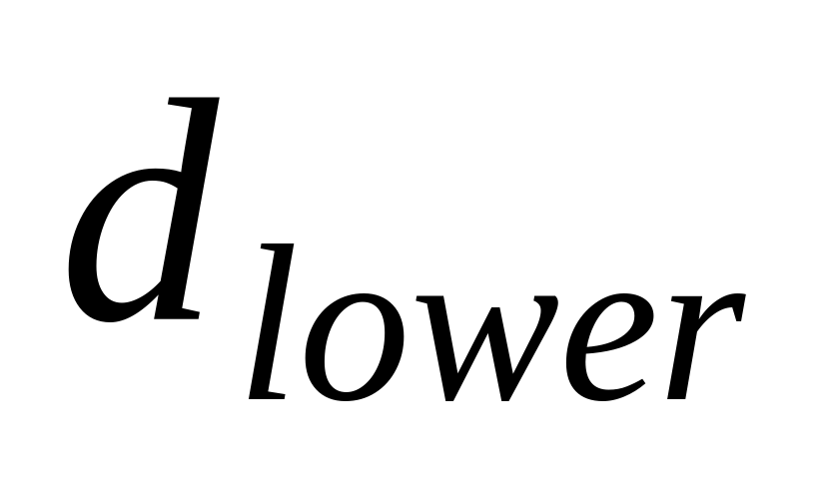
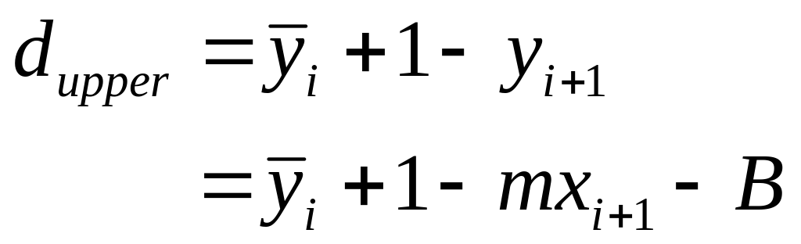
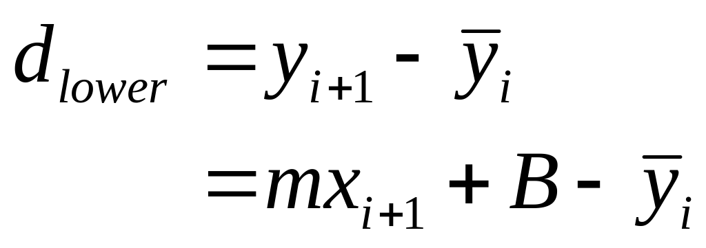
Computation of Criteria(判别标准计算)
The distances are respectively
显然：如果 dlower - dupper > 0 则应取右上方的点；
如果 dlower - dupper < 0 则应取右边的点；
dlower - dupper = 0 可任取，如取右边点。

Slide 20
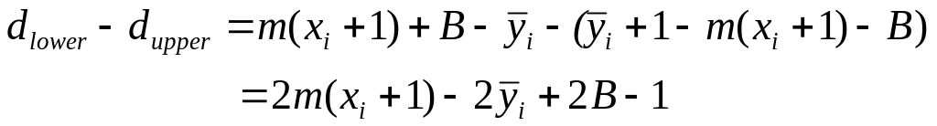
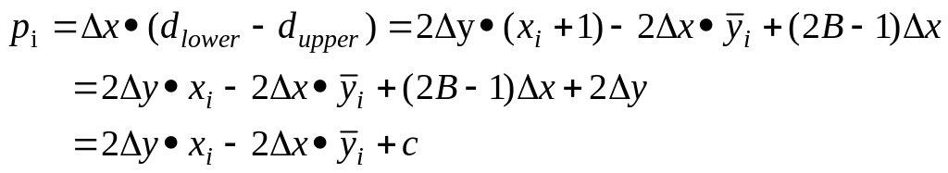
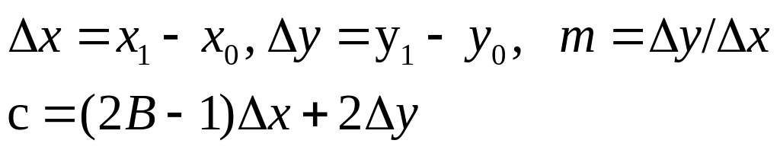
Computation of Criteria(判别标准计算)
It has the same sign with
where
important
注：

Slide 21
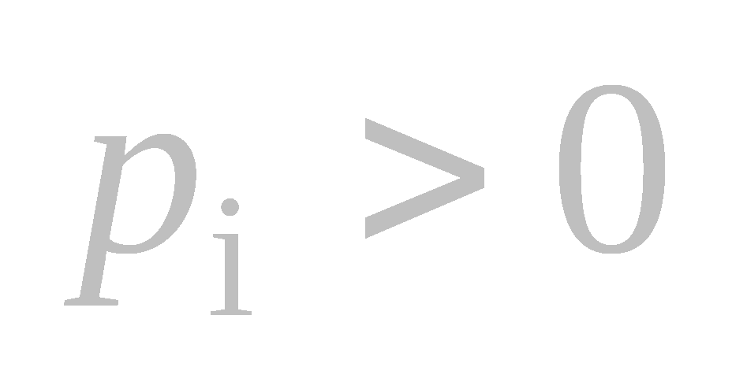
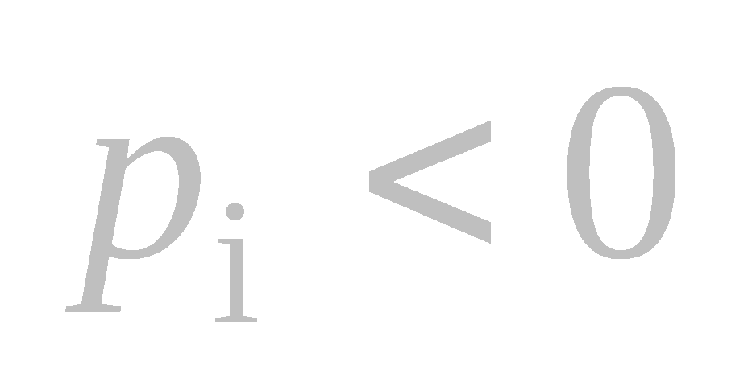
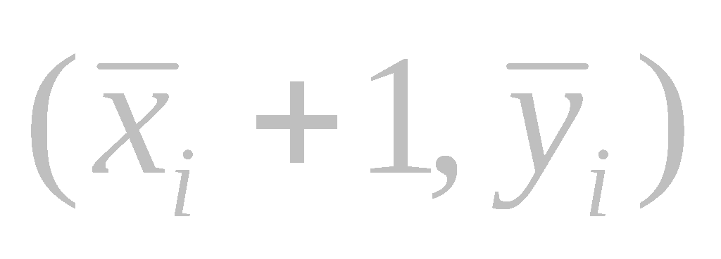
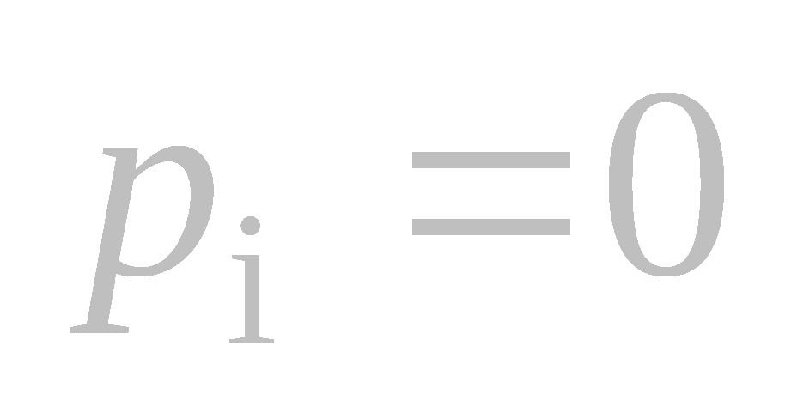

Restatement of the Criteria
If then is selected
if then is selected
: arbitrary one
Can we simplify the computation of ?

Slide 22
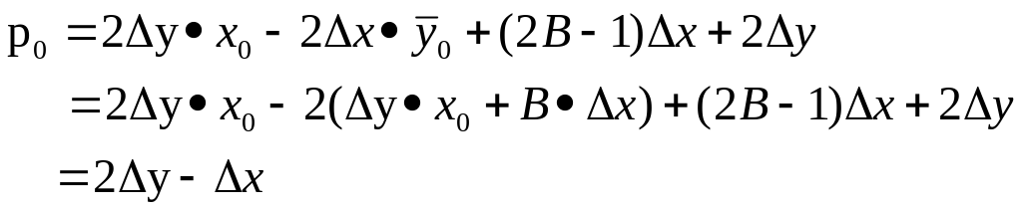

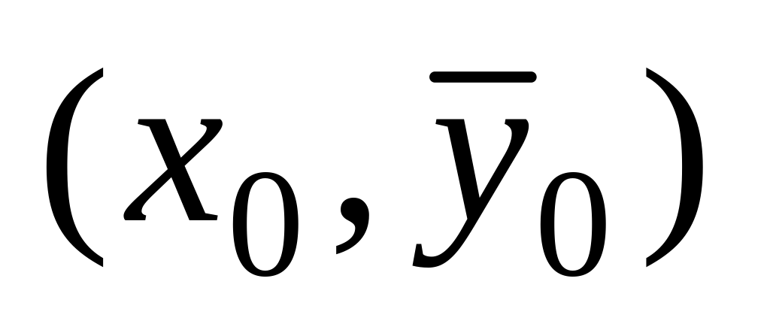
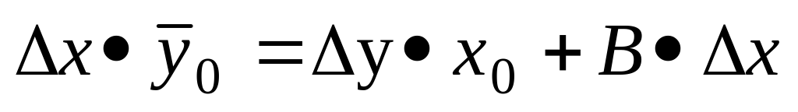
Computation of pi: Initialization

Slide 23







Recursive for computation of pi
As
If then therefore
If then therefore

Slide 24







Summary of Bresenham Algorithm
draw
Calculate
If draw
and compute
If draw
and compute
Repeat the last two steps

Slide 25
Example
Draw line segment (3,4)-(8,7)
8 7 6 5 4 3 2
2 3 4 5 6 7 8

Slide 26




(Continued)
8 7 6 5 4 3 2
0 | 1 | (4,5)
1 | -3 | (5,5)
2 | 3 | (6,6)
3 | -1 | (7,6)
4 | 5 | (8,7)
2 3 4 5 6 7 8
注：

Slide 27

Pseudo code
/* Bresenham algorithm for drawing line segments.
Suppose the slope holds */
void lineBresenham(int x0,int y0,int x1,int y1)
{
int temp;
if (x1 < x0){
temp = x0; x0 = x1; x1 = temp;
temp = y0; y0 = y1; y1 = temp;
}
// Swap the endpoints

Slide 28
int k, dx = x1-x0 , dy = y1-y0;
int Twody = 2*dy, Twody_Twodx = 2*dy-2*dx;
for (k = 0; k <= dx; k++){
setpixel(x, y);
if(p <= 0)
p += Twody;
else {
y++;
p += Twody_Twodx;
}
}
}
// Draw the right pixel
// Draw the upper right pixel

Slide 29
Discussion
Bresenham algo. is efficient and easy for hardware implementation due to only involving integer operations
We have addressed (解决斜率在[0,1]间)
Not touch (the case of slope < 0)

Slide 30
Not touch (the case of |slope|>1)

Slide 31
Other problems
The coordinates of endpoints are not integer
Polyline
Generalize to draw other primitives: circles, ellipsoids
Line pattern and thickness?

Slide 32
Agenda
Scan conversion of line segments
  DDA algorithm
  Bresenham algorithm
Scan conversion of polygon
  Fill-area algorithms(区域填充)
  Scan-line polygon-fill algorithm
  (Chap 4, sections 4-10, 4-13)

Slide 33
Terminologies of raster graphics
本质：点阵表示
特点：面着色，画面明暗自然、色彩丰富
与线框图相比：更加生动、直观、真实感强
线框平面多边形
着色的平面多边形

Slide 34


光栅图形的基本概念
线框多边形物体:
只需扫描转换线段
填充多边形物体:
要扫描转换多边形

Slide 35
光栅图形的基本概念
关于平面多边形
  图形学中的多边形：无自相交的简单多边形
  图形学中多边形的两种表示方式
    顶点表示：用多边形的有序顶点序列表示多边形
    点阵表示：用位于多边形内部的像素集合来表示多边形

Slide 36
顶点表示(对象表示)
优点
  直观
  几何意义明显, 便于几何变换
  存贮量小
不足
  不能直接用于多边形着色
?
多边形的顶点表示

Slide 37
点阵表示(图象表示)
优点
  便于用帧缓冲器(frame buffer)表示图形
  面着色所需的图形表示
缺点
  丢失了几何信息
  占用存储空间多
多边形的点阵表示

Slide 38
多边形的扫描转换
多边形的扫描转换：顶点表示➔点阵表示
  从多边形的给定边界出发，求出其内部的各个像素
  并给帧缓冲器中各个对应元素设置相应灰度或颜色
多边形的顶点表示
多边形的点阵表示

Slide 39
主要内容
基本概念
区域填充
  四连通区域和八连通区域
  连通区域的种子填充算法
多边形的扫描转换
多边形的扫描转换与区域填充的比较

Slide 40
Agenda
Scan conversion of line segments
  DDA algorithm
  Bresenham algorithm
Scan conversion of polygon
  Fill-area algorithms(区域填充)
  Scan-line polygon-fill algorithm
  (Chap 4, sections 4-10)

Slide 41
区域表示(area representation)
内部表示(interior rep.)
边界表示(Boundary rep.)

Slide 42
邻接关系(neighboring relation)
四连通邻域(four connected)
八连通邻域(eight connected)
一个象素有四个相邻象素
一个象素有八个相邻象素

Slide 43
连通区域的类型
四连通区域：区域内任意两个像素，从一个像素出发，可以通过上、下、左、右四种运动，到达另一个像素
八连通区域：区域内任意两个像素，从一个像素出发，可以通过水平、垂直、正对角线、反对角线八种运动，到达另一个像素

Slide 44
区域的类型
四连通区域
八连通区域

Slide 45
区域的类型
四连通区域实例
八连通区域实例

Slide 46
区域的类型
四连通和八连通区域的关系
  四连通区域 ⊆ 八连通区域 (反之不成立)
  四连通区域的边界是八连通区域
  八连通区域的边界是四连通区域

Slide 47


内部表示区域种子填充
假设内部表示区域为G，其中的像素原来颜色为G0，需要填充的颜色为G1。
算法需要提供G内部的一个种子点(x,y)。
Paint brush: Fill with color)

Slide 48

内部表示区域种子填充算法(四连通区域)
Flood_Fill_4(x, y, G0, G1)
{
if(GetPixel(x,y) ==G0 ){ // GetPixel(x,y)返回(x,y)的颜色
SetPixel(x, y, G1); //将(x,y)的添上颜色G1
Flood_Fill_4(x-1, y, G0, G1);
Flood_Fill_4(x, y+1, G0, G1);
Flood_Fill_4(x+1, y, G0, G1);
Flood_Fill_4(x, y-1, G0, G1);
}
}

Slide 49
边界表示区域种子填充算法
Fill_Boundary_4_Connnected(x, y, BoundaryColor, InteriorColor){
// (x,y) 种子像素的坐标；
// BoundaryColor 边界像素颜色； InteriorColor 需要填充的内部像素颜色
if(GetPixel(x,y) != BoundaryColor && GetPixel(x,y)!= InteriorColor ){
// GetPixel(x,y): 返回像素(x,y)
SetPixel(x, y, InteriorColor); // 将像素(x, y)置成填充颜色
Fill_Boundary_4Connnected(x, y+1, BoundaryColor, InteriorColor)；
Fill_Boundary_4Connnected(x, y-1, BoundaryColor, InteriorColor)；
Fill_Boundary_4Connnected(x-1, y, BoundaryColor, InteriorColor)；
Fill_Boundary_4Connnected(x+1, y, BoundaryColor,InteriorColor)；
}
}

Slide 50
Agenda
Scan conversion of line segments
  DDA algorithm
  Bresenham algorithm
Scan conversion of polygon
  Fill-area algorithms(区域填充)
  Scan-line polygon-fill algorithm (多边形的扫描转换)
  (Chap 4, section 4-13)

Slide 51
内容
基本概念
区域填充
多边形的扫描转换
  逐点判断算法
  扫描线算法
    连贯性概念：区域、扫描线、边
    奇异点的处理
    算法的数据结构与实现
多边形的扫描转换与区域填充的比较

Slide 52
逐点判断(蛮力方法,brute force)
逐点判断算法：逐个像素判别其是否位于多边形内部(Test all pixels whether they are inside the polygon)
判断一个点是否位于多边形内部：射线法
  从当前像素发射一条射线，计算射线与多边形的交点个数
    内部：奇数个交点 (interior: odd intersections)
    外部：偶数个交点(outer: even intersections)

Slide 53
逐点判断算法
判断一点是否位于多边形内部？

Slide 54
逐点判断多边形区域填充算法
算法描述
  for(y=0; y<=y_resolution; y++)
  for(x=0; x<=x_resolution; x++)
  {
    if(inside(polygon, x+0.5, y+0.5))
    setpixel(framebuffer, x, y, polygon_color)
    else
    setpixel(framebuffer, x, y, background_color)
  }

Slide 55
逐点判断算法中的奇异情况
1个或2个交点？
2个或3个交点？

Slide 56
逐点判断算法的不足
速度慢：几十万甚是几百万像素的多边形内外判断，大量的求交、乘除运算
没有考虑像素之间的联系
结论：逐点判断算法不可取！

Slide 57
多边形扫描转换算法
y
P₀
P₄
P₂
P₁
P₃
P₇
P₆
P₅
x
扫描转换示意图

Slide 58
Brute-force scan-line算法
根据多边形的顶点坐标确定包围矩形
逐条处理矩形中的扫描线
  扫描线与每条多边形边进行求交测试求出交点;
  对交点进行排序
  逐对交点配对并绘制交点间的象素
利用连贯性优化Brute-force scan-line算法, 活化(性)边表扫描线算法

Slide 59
连贯性(coherence)
扫描线算法充分利用了相邻像素之间的连贯性，避免了对像素的逐点判断和求交运算，提高了算法效率
各种连贯性的定义
  区域连贯性(region coherence)
  扫描线连贯性(scan line coherence)
  边的连贯性(edge coherence)

Slide 60

区域连贯性
区域的连贯性是指多边形定义的区域内部相邻的像素具有相同的性质。例如具有相同的颜色
区域的连贯性

Slide 61
区域连贯性
两条扫描线之间的长方形区域被所处理的多边形分割成若干梯形(三角形是退化梯形)
梯形的底边为扫描线，梯形的腰为多边形的边或窗口边缘
区域的连贯性

Slide 62
区域连贯性
梯形分为两类：多边形内部和多边形外部
两类梯形在多边形内部相间排列(相邻的两个梯形必然有一个位于多边形内部，有一个在多边形外部)
区域的连贯性

Slide 63
区域连贯性
推论：如果上述梯形属于多边形内(外)，那么该梯形内所有点的均属于多边形内(外)。
效率提高的根源：逐点判断→区域判断
(不过仍难以迅速确定该梯形区域内的象素!)

Slide 64

扫描线连贯性
区域连贯性在一条扫描线上的反映
扫描线的连贯性

Slide 65
扫描线连贯性
交点序列：扫描线与多边形的交点个数为偶数(1,2,3,4,5,6)
红色区间(1,2)、(3,4)、(5,6)位于多边形内部
其余绿色区间位于多边形外部
两类区间相间排列
扫描线的连贯性

Slide 66
扫描线连贯性
推论：如果上述交点区间属于多边形内(外)，那么该区间内所有点均属于多边形内(外)。
效率提高的根源：逐点判断→区间判断

Slide 67

边的连贯性
边的连贯性：直线的线性性质在光栅上的表现
扫描线与边的交点
1 (x₁,y₁)
2 (x₂,y₂)
11 (x₁₁,y₁₁)
22 (x₂₂,y₂₂)
边的连贯性

Slide 68


边的连贯性
相邻扫描线(y₁=y₁₁+1)与多边形的同一条边的交点存在如下关系：
当知道扫描线与一条边的一个交点之后，通过上述公式可以通过增量算法迅速求出其他交点
边的连贯性

Slide 69
边的连贯性
推论：边的连贯性是连接区域连贯性和扫描线连贯性的纽带。
扫描线连贯性“＋”边连贯性“＝”区域连贯性

Slide 70

奇异点
奇异点：扫描线与多边形交于多边形的顶点
奇异点计为几个交点？
  扫描线1：一个交点
  扫描线2：两个交点
奇异点示意图

Slide 71

奇异点的分类
极值点：相邻三个顶点的y坐标满足如下条件：
(y_{i-1}-y_{i})(y_{i+1}-y_{i})≥0
即相邻三个顶点位于扫描线的同一侧
y=y_{i}
(x_{i-2},y_{i-2})
(x_{i-3},y_{i-3})

Slide 72
奇异点的分类
非极值点：相邻三个顶点的y坐标满足如下条件：
(y_{i-3}-y_{i-2})(y_{i-1}-y_{i-2})<0
即相邻三个顶点位于扫描线的两侧
y=y_{i-2}
(3,5)
(5,5)
(x_{i-2},y_{i-2})
(0,0)
(x_{i-3},y_{i-3})
(0,0)
(4,-4)
(10,-4)

Slide 73
奇异点的处理
奇异点的处理
  在极值点处，按两个交点计算
  在非极值点处，按一个交点计算
实际计算前，奇异点(非极值点)的预处理
  将扫描线上方线段截断一个单位，这样扫描线就只与多边形有一个交点。

Slide 74

奇异点的处理

Slide 75
多边形扫描转换算法
核心思想(从下到上扫描)
  计算扫描线 y = y_{min}与多边形的交点
  根据多边形边的连贯性，按从下到上的顺序求得各条扫描线的交点序列
  根据区域和扫描线的连贯性判断位于多边形内部的区段
  对位于多边形内的直线段进行着色

Slide 76
多边形扫描转换算法
为了实现上述思想，算法中需要采取灵活的数据结构。
  排序的边表ET (Sorted Edge Table)：记录多边形信息(Bucket Sort)
  活化边表AEL (Active Edge List) ：记录当前扫描线信息
共同基础是边的数据结构

Slide 77
边的数据结构
边的数据结构
struct ET{
  float y_{max}; //边的上端点的y坐标
  float x; //边的下端点x坐标;
  //在活化边链表中表示扫描线与边的交点的x坐标
  float dx; //边的斜率的倒数
  ET *next; //指向下一条边的指针
  }

Slide 78


边的数据结构实例

Slide 79
边表的分类 (ET)
分类的边表是按边的下端点的纵坐标y对非水平边进行分类的指针数组
  下端点的纵坐标y值等于i的边，归入第i类
  水平边不加入分类边表中
同一类中，各边按x值( x值相等时，按dx的值)递增的顺序排成行

Slide 80
分类的边表实例

Slide 81
活化边链表(AEL)
活化链表由与当前扫描线相交的边组成
  记录了多边形的边沿扫描线的交点序列
  根据边的连贯性不断刷新交点序列
基本单元是边(与扫描线相交的边)
与分类边表不同
  分类边表记录初始状态
  活化边表随扫描线的移动而动态更新

Slide 82

活化边链表实例
y_{max} x_{cur} dx
与分类边表的区别

Slide 83
多边形扫描转换算法
(y初始化) 取扫描线纵坐标y的初始值为ET中非空元素的最小序号 (y=2)

Slide 84
多边形扫描转换算法
(AEL初始化) 将边的活化链表AEL设置为空
按从下到上的顺序对纵坐标值为y的扫描线(当前扫描线)执行如下步骤，直到ET和AEL为空

Slide 85
多边形扫描转换算法
  如果分类边表ET中的第y类元素非空，则将属于该类的所有边从ET中取出并插入边的活化链表AEL中(同时将ET中相应的边表删除)，AEL中的各边按照x值(x值相等时，按dx值)递增方向排序；
  若对于当前扫描线，边的活化链表非空，则将AEL中的边交点两两依次配对。每一对边与当前扫描线的交点区间位于多边形内部，依次对这些区间上的像素按多边形属性着色；

Slide 86
多边形扫描转换算法
  将边的活化链表AEL中满足y=y_{max}的边删除；
  将边的活化链表AEL中剩下的每一条边的x累加dx，即：x=x+dx;
  将当前扫描线的纵坐标值y累加，即y=y+1。

Slide 87
Pseudo code
PolygonScanLineFill(polygon, color)
求最低和最高扫描线号ymin和ymax
对边按扫描线值作桶分类，建立边表数组ET[ymin..ymax]；
初始化AET为空；
for y= ymin to ymax
修改AET各结点的x坐标值;
把ET[y]加入AET;
对AET按x坐标值排序, x坐标相同则按dx排序;
根据AET逐对填充区间段；
endfor

Slide 88

多边形扫描转换实例

Slide 89

多边形扫描转换实例

Slide 90

多边形扫描转换实例

Slide 91

多边形扫描转换实例

Slide 92

多边形扫描转换实例

Slide 93

多边形扫描转换实例

Slide 94

多边形扫描转换实例

Slide 95

多边形扫描转换实例

Slide 96

多边形扫描转换实例

Slide 97

多边形扫描转换实例

Slide 98

多边形扫描转换实例

Slide 99
多边形扫描转换
优点
  充分利用多边形的区域、扫描线和边的连贯性，避免了反复求交的大量运算
不足
  算法的数据结构和程序结构复杂
  对各种表的维持和排序开销太大，适合软件实现而不适合硬件实现

Slide 100
内容
基本概念
区域填充
多边形的扫描转换
多边形的扫描转换与区域填充的比较

Slide 101
多边形扫描转换与区域填充比较
基本思想不同
  多边形扫描转换将多边形顶点表示转换为点阵表示，扫描过程利用了多边形的各种连贯性
  区域填充只改变区域的颜色，不改变区域的表示方法。填充过程利用了区域的连贯性

Slide 102
多边形扫描转换与区域填充比较
对边界的要求不同
  多边形扫描转换只要求每一条扫描线与多边形有偶数个交点
  区域填充中
    四连通区域必须是封闭的八连通边界
    八连通区域必须是封闭的四连通边界

Slide 103
Triangle rasterization?
http://sol.gfxile.net/tri/index.html

Slide 104
多边形扫描转换与区域填充比较
多边形扫描转换允许边界
区域填充允许边界

Slide 105
多边形扫描转换与区域填充比较
出发点不同
  区域填充：需要区域内一个种子点(复杂计算)
  多边形扫描转换：没有要求

Slide 106
总结
基本概念
区域填充
  四连通区域和八连通区域
  连通区域的种子填充算法
多边形的扫描转换
  逐点判断算法
  扫描线算法
    区域、扫描线、边的连贯性
    奇异点的处理
    数据结构与算法实现
多边形的扫描转换与区域填充的比较

